Slide 1
НАЦІОНАЛЬНА ШКОЛА СУДДІВ
ОДЕСЬКЕ РЕГІОНАЛЬНЕ ВІДДІЛЕННЯ
Всеукраїнський семінар для суддів місцевих та апеляційних судів «Застосування штучного інтелекту (artificial intelligence) в правосудді: зарубіжний та вітчизняний досвід
12 квітня 2024 року
Штучний інтелект як основа цифрового судочинства:
помічник чи майбутній конкурент судді?
Ян БЕРНАЗЮК,
суддя Касаційного адміністративного суду у складі Верховного Суду,
доктор юридичних наук, професор

Slide 2
Стратегія розвитку Верховного Суду на 2023 - 2027 роки (проєкт станом на травень 2023) https://drive.google.com/file/d/1pFBJyBAfrCCoopnHEOS5WFFq0ANSBk-t/view
Місія Верховного Суду:
забезпечувати справедливе, ефективне та швидке вирішення конфліктів (суперечок) між членами суспільства, у тому числі і за рахунок інновацій (цифрова трансформація правосуддя)
Візія Верховного Суду на 5 років:
ми сприяємо цифровій трансформації правосуддя, ми - суд високих технологій, (працюємо над розвитком онлайн та електронного суду, дистанційного розгляду справ, застосовуємо у роботі штучний інтелект, зокрема для забезпечення єдності практики)
Верховний Суд
Штучний інтелект як основа цифрового судочинства: помічник чи майбутній конкурент судді?
5

Slide 3
Окрема думка від 8 лютого 2024 року у справі № 925/200/22
Ухвалою від 08.02.2024 у справі № 925/200/22 Верховний Суд визнав подання представником Позивача заяви про роз`яснення постанови Верховного Суду від 11.12.2023 у справі № 925/200/22 зловживанням процесуальними правами та залишив цю заяву без розгляду.
Верховний Суд, зокрема, зазначив:
у справі, що розглядається, учасник використовує технологію штучного інтелекту не як засіб сприяння здійсненню належного правосуддя, а навпаки - з метою заперечення (ставлення під сумнів, оскарження) вже зроблених судом висновків. Протиставлення учасником судового процесу у процесуальній заяві висновків судової палати Верховного Суду з правового питання та штучного інтелекту, що не має нормативного регулювання та науково доведеного підґрунтя для використання, як підстава для роз`яснення рішення суду, неминуче спричиняє проблеми з точки зору впливу на авторитет Верховного Суду, його судової практики та довіри до судової влади в цілому;
навмисне чи недбале зловживання ресурсами суду, в тому числі використання штучного інтелекту без належного розуміння його можливостей, як підстава для протиставлення його висновків висновкам суду, можуть підірвати довіру до судової системи. Така поведінка суперечить меті права на звернення до суду.
дії заявника у сукупності, зокрема апелювання до "позиції" штучного інтелекту "ChatGPT", згенерованого ним у відповідях з окремого питання, що вже розглянув суд, є виявом неповаги до суддів Верховного Суду.
Верховний Суд
Штучний інтелект як основа цифрового судочинства: помічник чи майбутній конкурент судді?
5

Slide 4
Не уникайте обережного використання ШІ, сказали судді Великої Британії https://www-lawgazette-co-uk.translate.goog/practice/dont-shun-careful-use-of-ai-judges-told/5118192.article?_x_tr_sl=en&_x_tr_tl=uk&_x_tr_hl=uk&_x_tr_pto=sc https://www.judiciary.uk/wp-content/uploads/2023/12/AI-Judicial-Guidance.pdf
Судді не повинні виключати обережне використання штучного інтелекту, сказав голова цивільної юстиції, водночас попереджаючи про потенційний ризик технології для конфіденційності, точності та справедливості. Сер Джеффрі Вос, вітав публікацію «своєчасних і важливих» вказівок щодо генеративного ШІ, машинного навчання та інших технологій ШІ.
«Судова влада повинна прийняти впровадження новітніх технологій у нашу систему правосуддя, водночас забезпечуючи безпечне та відповідальне використання ШІ», — сказав Вос. «ШІ може і дозволить нам розробити цифрову систему правосуддя, яка буде ефективною та доступною для всіх».
Верховний Суд
Штучний інтелект як основа цифрового судочинства: помічник чи майбутній конкурент судді?
5

Slide 5
Пов'язані поняття
Процесуальна економія
Об'єктивність (неупередженість, безсторонність)
Єдність практики
Правова визначеність
Офіційне з'ясування обставин
Довіра до суду
Верховний Суд
Штучний інтелект як основа цифрового судочинства: помічник чи майбутній конкурент судді?
5

Slide 6
КОНСТИТУЦІЯ УКРАЇНИ
Стаття 124
1. Правосуддя в Україні здійснюють виключно суди.
2. Делегування функцій судів, а також привласнення цих функцій іншими органами чи посадовими особами не допускаються.
5. Народ безпосередньо бере участь у здійсненні правосуддя через присяжних.
Стаття 127
1. Правосуддя здійснюють судді. У визначених законом випадках правосуддя здійснюється за участю присяжних.
3. На посаду судді може бути призначений громадянин України, не молодший тридцяти та не старший шістдесяти п’яти років, який має вищу юридичну освіту і стаж професійної діяльності у сфері права щонайменше п’ять років, є компетентним, доброчесним та володіє державною мовою. Законом можуть бути передбачені додаткові вимоги для призначення на посаду судді.
Стаття 129
3. Судочинство провадиться суддею одноособово, колегією суддів чи судом присяжних.
Верховний Суд
Штучний інтелект як основа цифрового судочинства: помічник чи майбутній конкурент судді?
5

Slide 7
Закон України «Про судоустрій і статус судді»
Стаття 157.
1. Кожний суддя має помічника (помічників), статус і умови діяльності якого (яких) визначаються цим Законом та Положенням про помічника судді, затвердженим Радою суддів України (рішення 18.05.2018 № 21).
2. Помічником судді може бути громадянин України, який має вищу юридичну освіту і вільно володіє державною мовою. Помічники суддів Верховного Суду повинні також мати стаж професійної діяльності у сфері права не менше трьох років.
3. Судді самостійно здійснюють добір помічників. Помічник судді призначається на посаду та звільняється з посади керівником апарату відповідного суду за поданням судді.
4. Помічники суддів з питань підготовки справ до розгляду підзвітні лише відповідному судді.
Верховний Суд
Штучний інтелект як основа цифрового судочинства: помічник чи майбутній конкурент судді?
5

Slide 8
Запитання для обговорення
Чи використовують сьогодні суди штучний інтелект для підготовки судових рішень?
Чи потребуватиме офіційне залучення штучного інтелекту до правосуддя внесення змін до Конституції України?
Чи потребуватиме офіційне залучення штучного інтелекту до правосуддя маркування відповідного судового рішення?
Які професії у зоні найбільшого ризику (суддя, помічник, секретар, працівник апарату)?
Чи зберігається приватність якщо суддя передає для запитання штучному інтелекту інформацію з конкретної справи?
Хто (суддя чи ШІ) складає первинний проєкт документу, а хто здійснює його перевірку?
Хто буде вирішувати спори між різними штучними інтелектами?
Коли очікувати Artificial general intelligence (AGI; Загальний ШІ) — який може працювати так само добре або краще, ніж люди, у широкому діапазоні когнітивних завдань.
Верховний Суд
Штучний інтелект як основа цифрового судочинства: помічник чи майбутній конкурент судді?
5

Slide 9
Основні завдання, які вже сьогодні може здійснювати штучний інтелект
Здійснювати підбірку для судді та перевіряти релевантність і чинність законодавства, яке наведене стороною у поданому процесуальному документі, в т.ч. на предмет редакції відповідного акта на момент виникнення спірних правовідносин
Здійснювати підбірку для судді та перевіряти релевантність і «чинність» практики ВС (наявність ініціатив ВС для відступу), яка наведена стороною у поданому процесуальному документі
Підтверджувати відсутність практики ВС стосовно конкретного спору/правовідносин та, зокрема, за її відсутності здійснювати підбірку релевантної практики ЄСПЛ
Виявляти підстави для ініціювання відкриття зразкової справи
Виявляти у проєкті судового рішення граматичні та логічні помилки
Надавати особі на етапі подачі процесуального документу інформацію про початок відліку процесуальних строків, зокрема, вручення/повідомлення, розміру судового збору, повноти поданих документів (відповідно до вимог процесуального закону) тощо
Здійснювати перевірку достовірності поданих доказів (допуск до офіційних реєстрів), повноважності представника тощо
Верховний Суд
Штучний інтелект як основа цифрового судочинства: помічник чи майбутній конкурент судді?
5

Slide 10
Важливі дослідження та наукові праці
Блажівська Наталія. Цифрова трансформація судочинства: міжнародний досвід та висновки для України https://supreme.court.gov.ua/userfiles/media/new_folder_for_uploads/supreme/2023_prezent/Prezent_Cifrova_transformacia.pdf https://supreme.court.gov.ua/supreme/pokazniki-diyalnosti/konferencii/2023_07_03_konferentsiia_6_07_2023
Василенко М.Д., Слатвінська В.М. Штучний інтелект в судовій практиці: особливості та його можливості http://pravoisuspilstvo.org.ua/archive/2022/4_2022/39.pdf
Городовенко Віктор. Штучний інтелект і технології можуть значно допомогти у роботі суддям, але не замінити їх, — Висновок КРЄС (28 грудня 2023 р.) https://ccu.gov.ua/novyna/syug-shtuchnyy-intelekt-i-tehnologiyi-mozhut-znachno-dopomogty-u-roboti-suddyam-ale-ne
Калараш Андрій. Електронний суд: актуальні проблеми, шляхи їх вирішення та перспективи реформування https://sud.ua/ru/news/blog/219733-elektronniy-sud-aktualni-problemi-shlyakhi-yikh-virishennya-ta-perspektivi-reformuvannya
Козьяков Сергій. Якою має бути державна політика підтримки розвитку та стримування небезпеки штучного інтелекту. https://zn.ua/ukr/TECHNOLOGIES/jakoju-maje-buti-derzhavna-politika-pidtrimki-rozvitku-ta-strimuvannja-nebezpeki-shtuchnoho-intelektu.html
Юридичні інновації та стартапи: підручник для бакалаврів за спеціальністю 081 «Право» / КПІ ім. Ігоря Сікорського; колектив авторів: за загальною редакцією В. Ю. Пряміцина. Київ: КПІ ім. Ігоря Сікорського, 2023. 215 с. https://www.scribd.com/document/668080971
Верховний Суд
Штучний інтелект як основа цифрового судочинства: помічник чи майбутній конкурент судді?
5

Slide 11
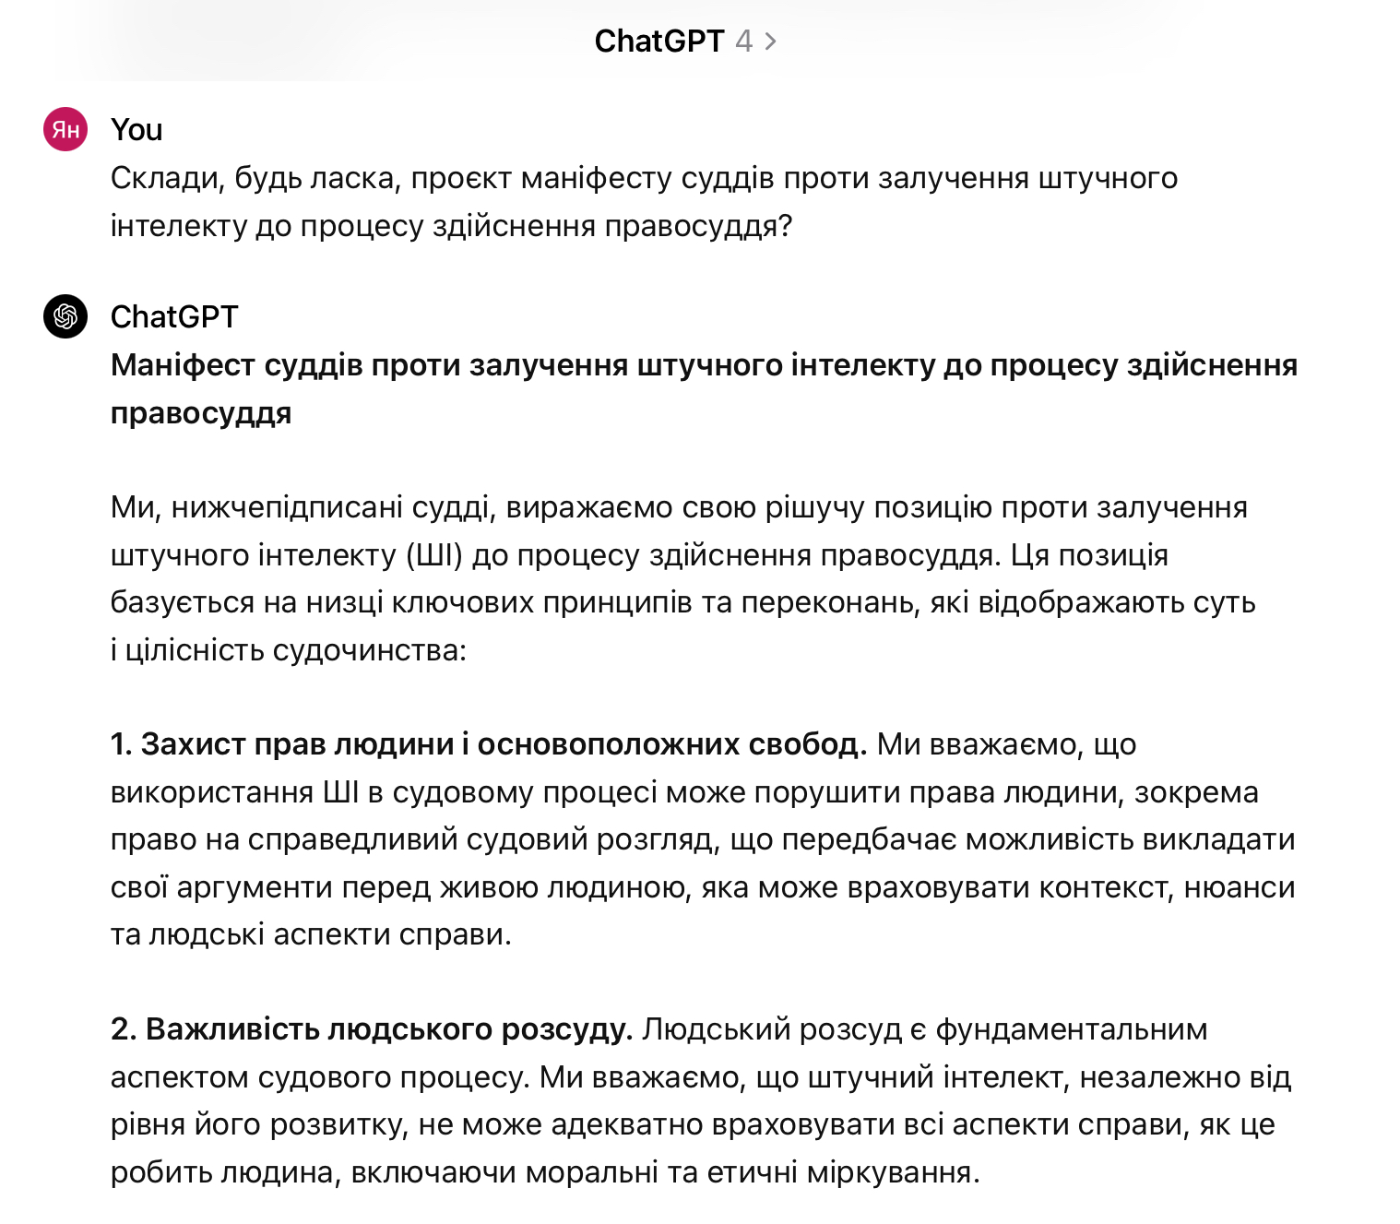
Верховний Суд
Штучний інтелект як основа цифрового судочинства: помічник чи майбутній конкурент судді?
5

Slide 12
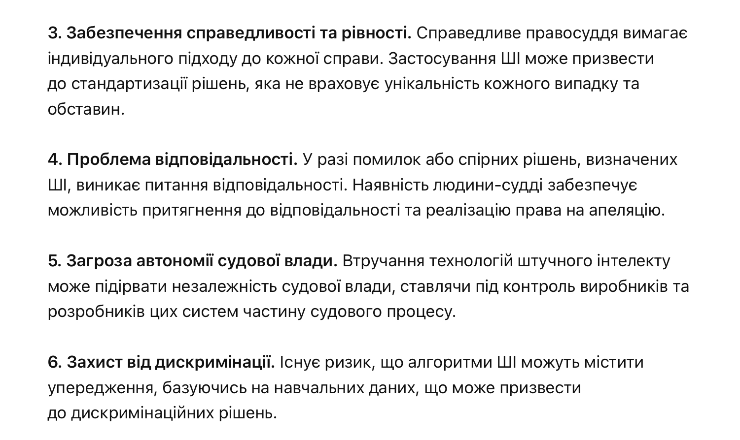
Верховний Суд
Штучний інтелект як основа цифрового судочинства: помічник чи майбутній конкурент судді?
5

Slide 13
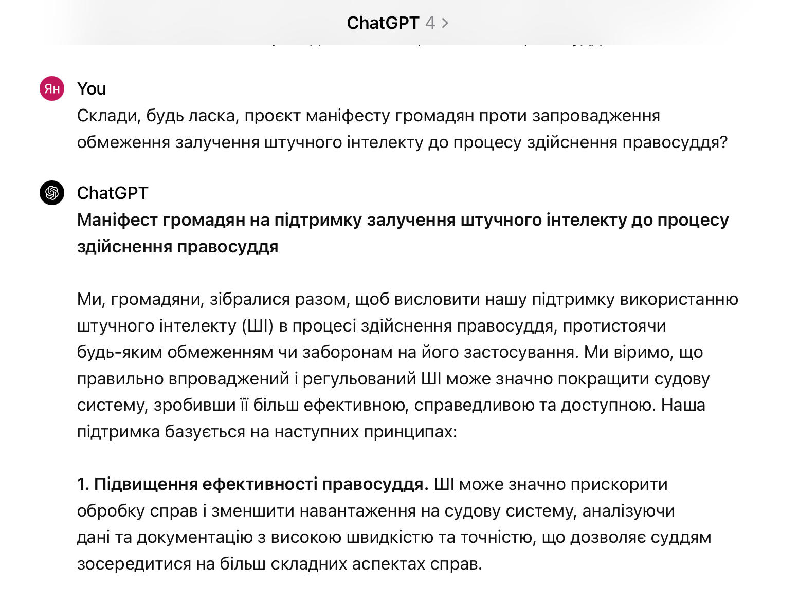
Верховний Суд
Штучний інтелект як основа цифрового судочинства: помічник чи майбутній конкурент судді?
5

Slide 14
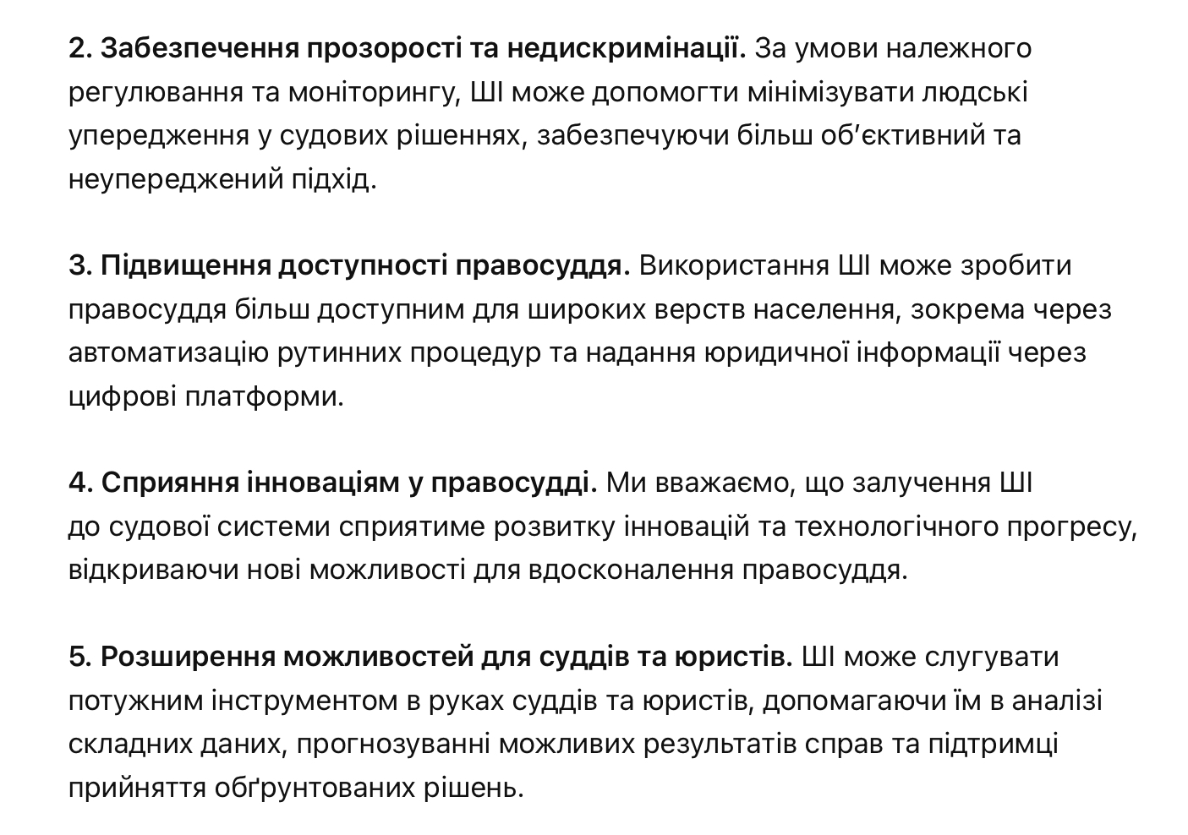
Верховний Суд
Штучний інтелект як основа цифрового судочинства: помічник чи майбутній конкурент судді?
5

Slide 15
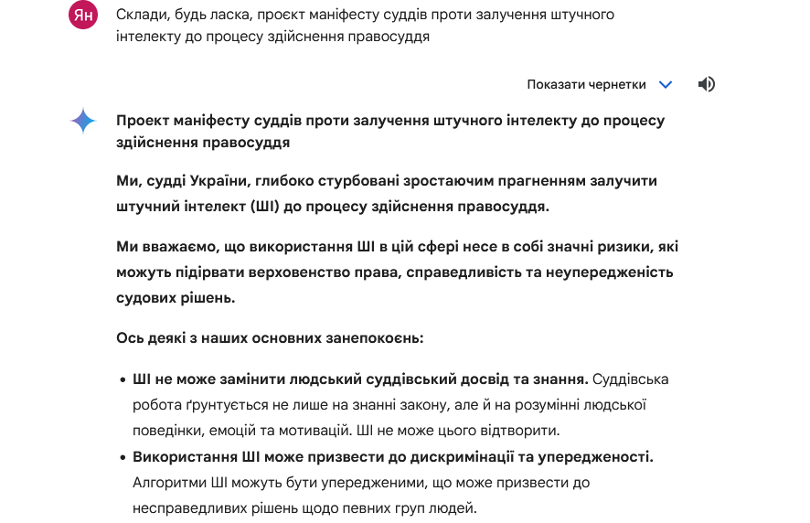
Верховний Суд
Штучний інтелект як основа цифрового судочинства: помічник чи майбутній конкурент судді?
5

Slide 16
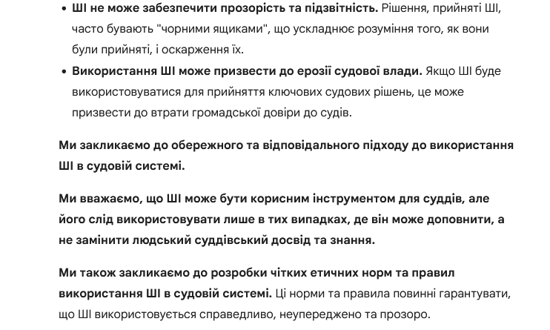
Верховний Суд
Штучний інтелект як основа цифрового судочинства: помічник чи майбутній конкурент судді?
5

Slide 17
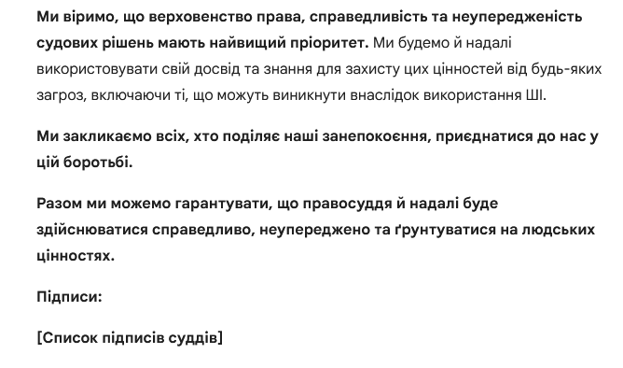
Верховний Суд
Штучний інтелект як основа цифрового судочинства: помічник чи майбутній конкурент судді?
5

Slide 18
Верховний Суд
Штучний інтелект як основа цифрового судочинства: помічник чи майбутній конкурент судді?
5

Slide 19
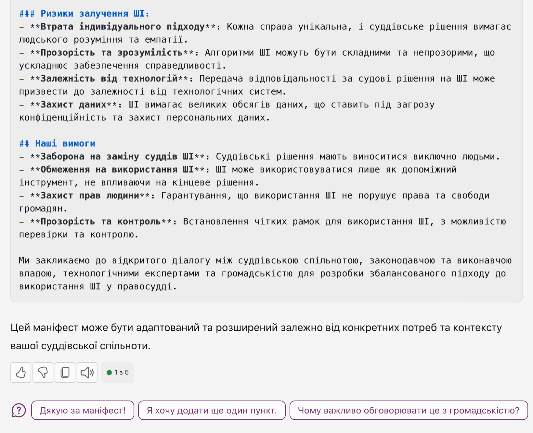
Верховний Суд
Штучний інтелект як основа цифрового судочинства: помічник чи майбутній конкурент судді?
5

Slide 20
Найбільш поширені застосунки, які створені на базі ШІ та можуть бути використані у процесі реалізації особою права на доступ до суду та у процесі підготовки судді до здійснення правосуддя
ChatGPT (від англ. Generative Pre-trained Transformer, укр. Породжувальний попередньо натренований трансформер) — чат-бот з породжувальним штучним інтелектом, розроблений компанією OpenAI і представлений широкому загалу 30 листопада 2022 року. Побудований на основі великої мовної моделі та оптимізований для ведення діалогів природними мовами, він здатен генерувати відповіді в різних сферах, різного формату, розміру, стилю та рівня деталізації, враховуючи при цьому контекст розмови.
В основі ChatGPT лежить оригінальна серія моделей породжувальних попередньо натренованих трансформерів. Безкоштовна версія ChatGPT базується на GPT-3.5, тоді як розширена версія під комерційною назвою «ChatGPT Plus» базується на основі GPT-4 і разом з пріоритетним доступом до найновіших функцій доступна на платній основі.
Деякі спостерігачі висловили занепокоєння щодо потенціалу ChatGPT і подібних програм для (1) витіснення або атрофії людського інтелекту, (2) сприяння плагіату чи (3) поширення дезінформації.
Верховний Суд
Штучний інтелект як основа цифрового судочинства: помічник чи майбутній конкурент судді?
5

Slide 21
Найбільш поширені застосунки, які створені на базі ШІ та можуть бути використані у процесі реалізації особою права на доступ до суду та у процесі підготовки судді до здійснення правосуддя
Microsoft Copilot (раніше — Bing Chat) - інструмент штучного інтелекту, розроблений корпорацією Microsoft спільно з OpenAI. Основним завданням цього інструменту є робота з файлами на комп'ютері та підвищення ефективності роботи на ПК: створення документів та презентацій, редагування фотографій, організація файлів, допомога під час або після зустрічей в Microsoft Teams, написання листа в Outlook тощо.
Gemini (раніше — Google Bard) - розмовний чат-бот з породжувальним штучним інтелектом, розроблений Google, який спочатку базувався на сімействі великих мовних моделей LaMDA, а пізніше на PaLM. Він був розроблений як пряма відповідь на зростання популярності ChatGPT.
Верховний Суд
Штучний інтелект як основа цифрового судочинства: помічник чи майбутній конкурент судді?
5

Slide 22
Найбільш поширені застосунки, які створені на базі ШІ та можуть бути використані у процесі реалізації особою права на доступ до суду та у процесі підготовки судді до здійснення правосуддя
LLaMA (Large Language Model Meta AI) — велика модель мови (LLM), випущена Meta AI у лютому 2023 року. Модель була навчена на широкому спектрі джерел даних, підтримуючи 20 мов з латинським і кириличним алфавітами. Унікальність LLaMA полягає у тому, що її можна запускати в автономному режимі на різних пристроях, зокрема ноутбуках і смартфонах, завдяки програмним інструментам, які дозволяють їй функціонувати на графічних процесорах споживчого класу. LLaMA покликана демократизувати доступ до досліджень у галузі ШІ, оскільки вимагає менших обчислювальних потужностей і ресурсів і не потребує доступу до інтернету.
Grok — це чат-бот зі штучним інтелектом, розроблений компанією xAI Ілона Маска. Створений у відповідь на поширення чат-бота ChatGPT від компанії OpenAI. Рекламується як чат-бот «з почуттям гумору» та з прямим доступом до Twitter.
Верховний Суд
Штучний інтелект як основа цифрового судочинства: помічник чи майбутній конкурент судді?
5

Slide 23
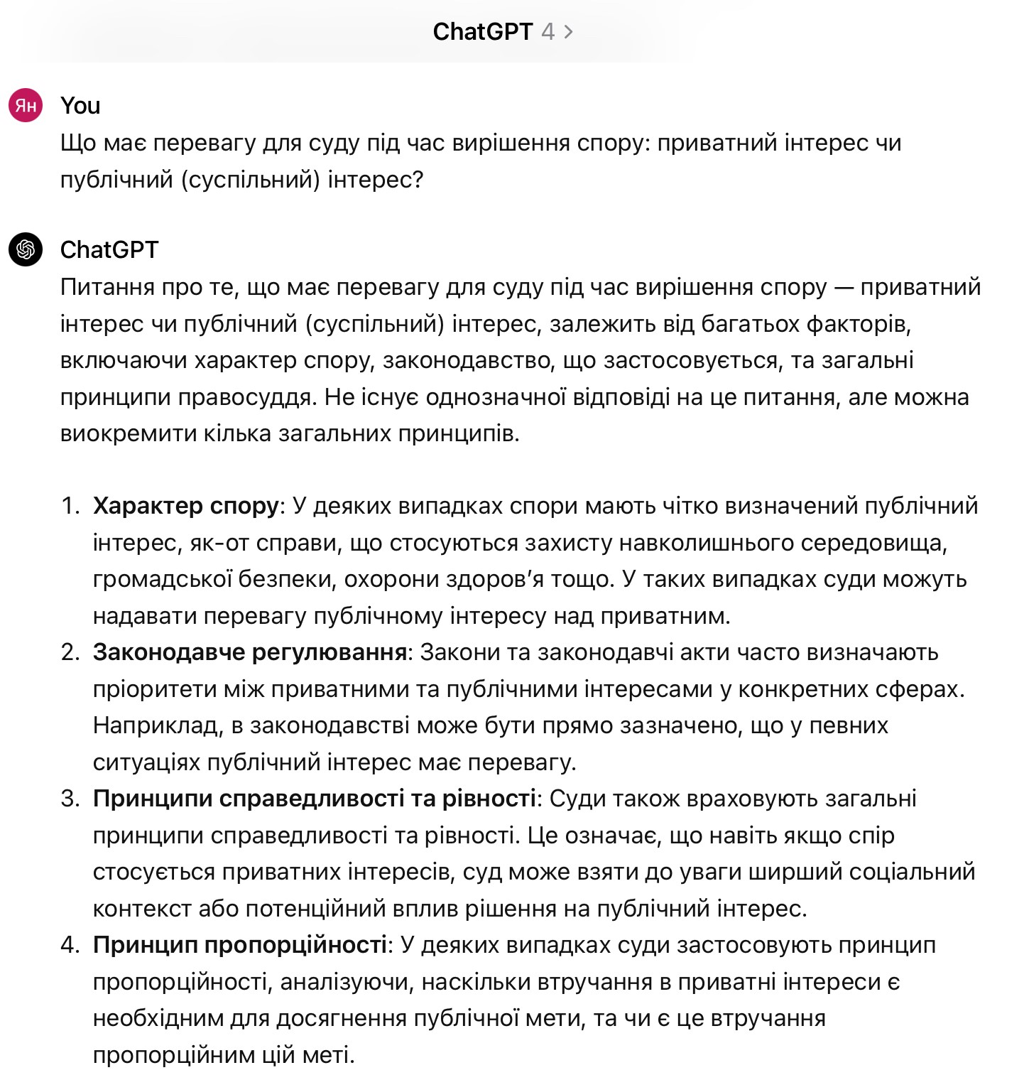
Верховний Суд
Штучний інтелект як основа цифрового судочинства: помічник чи майбутній конкурент судді?
5

Slide 24
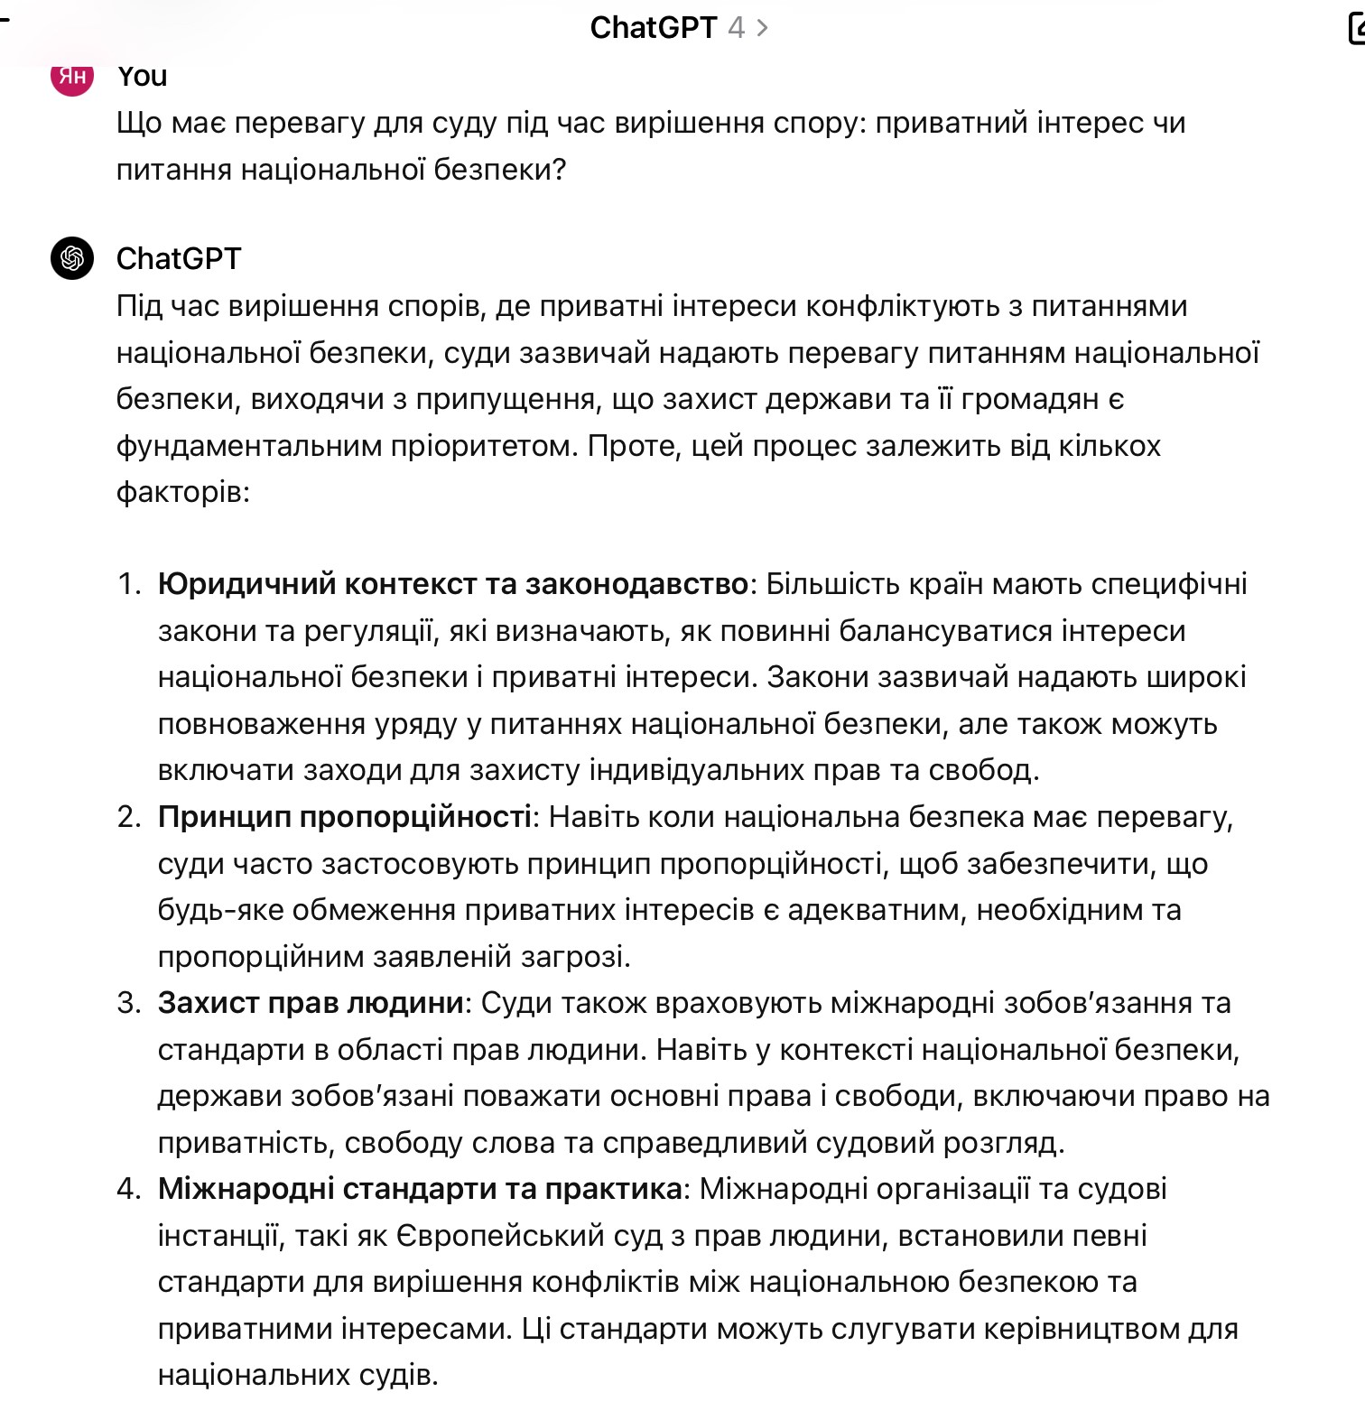
Верховний Суд
Штучний інтелект як основа цифрового судочинства: помічник чи майбутній конкурент судді?
5

Slide 25
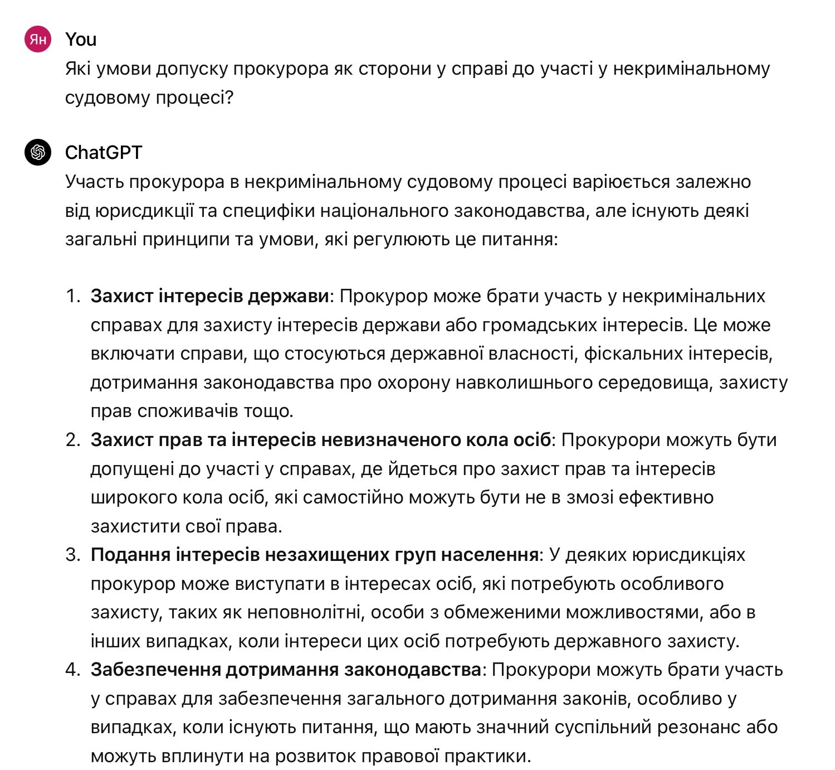
Верховний Суд
Штучний інтелект як основа цифрового судочинства: помічник чи майбутній конкурент судді?
5

Slide 26
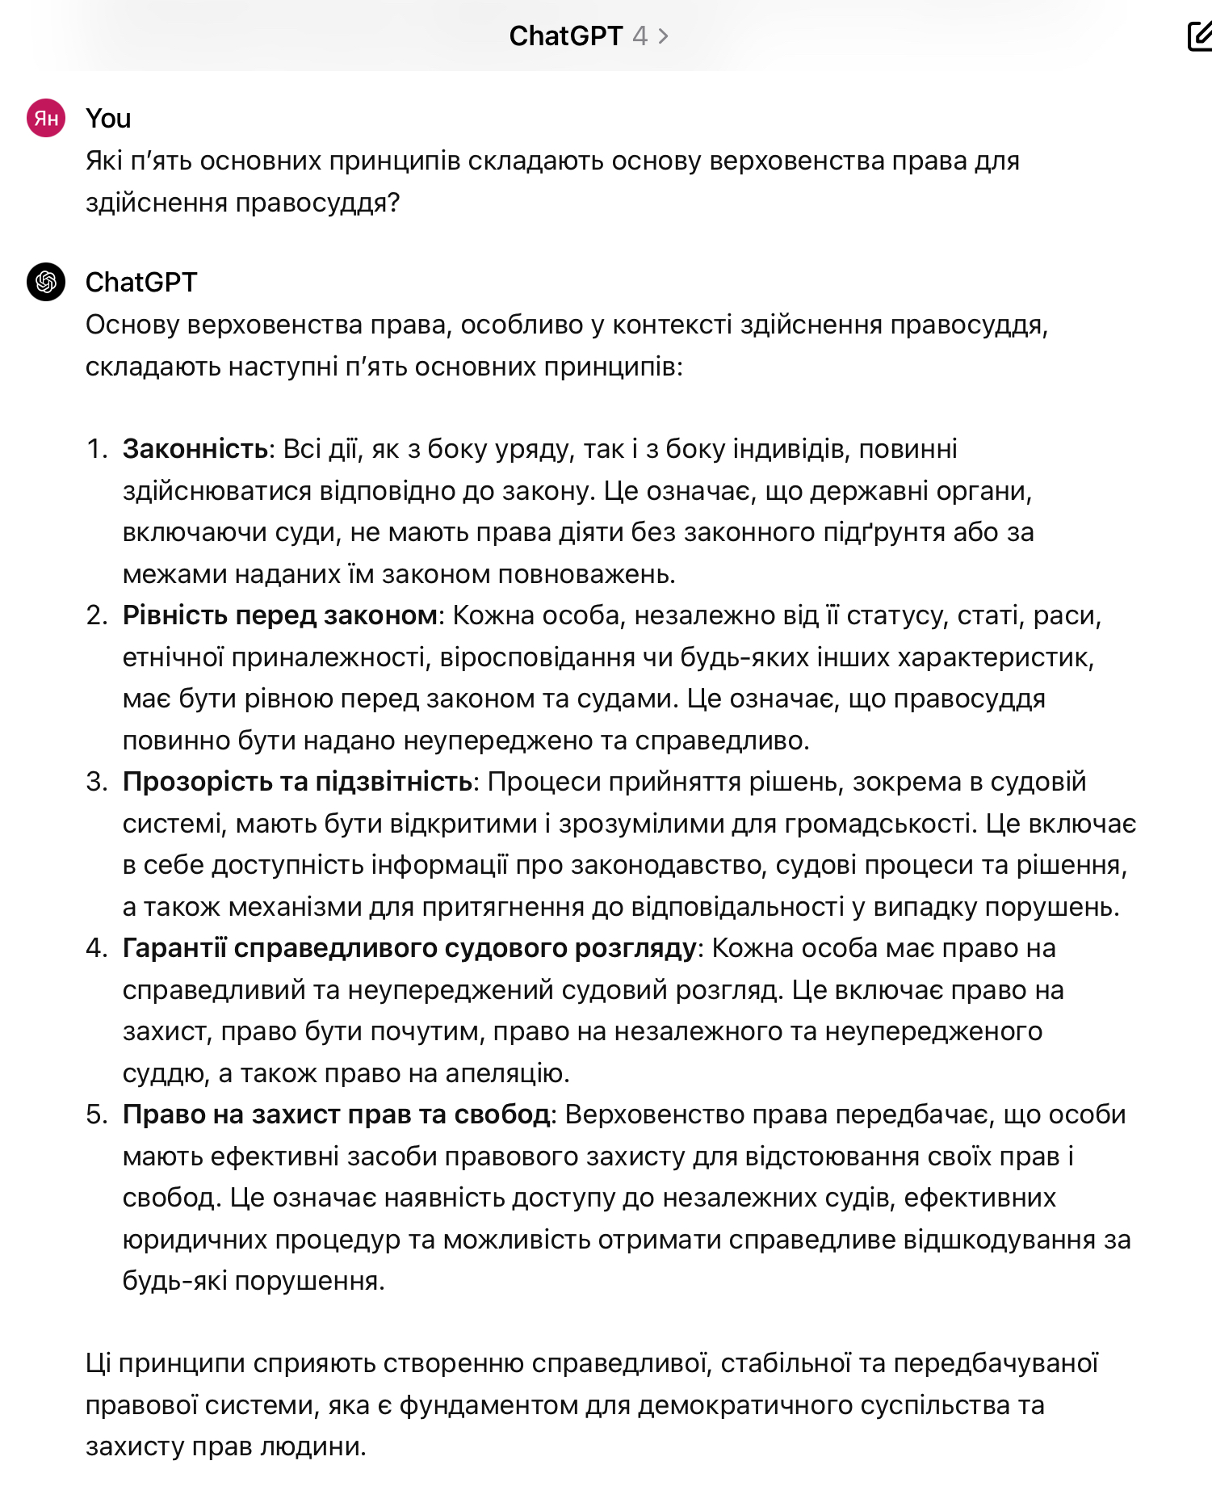
Верховний Суд
Штучний інтелект як основа цифрового судочинства: помічник чи майбутній конкурент судді?
5

Slide 27
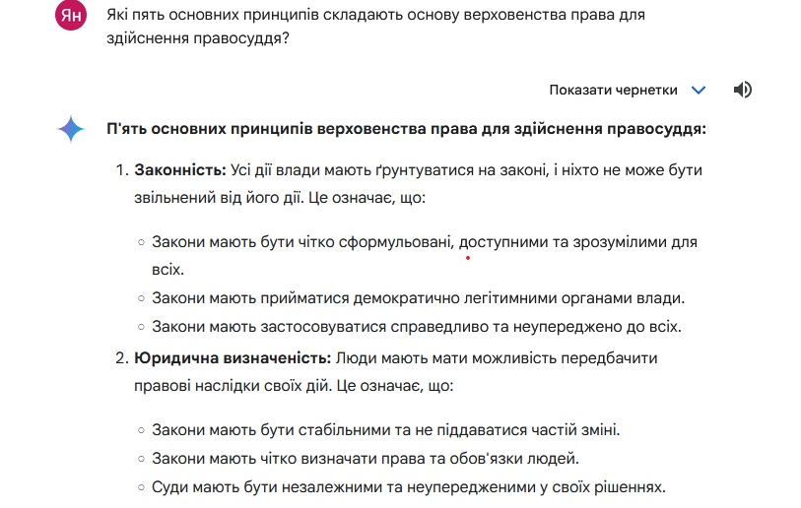
Верховний Суд
Штучний інтелект як основа цифрового судочинства: помічник чи майбутній конкурент судді?
5

Slide 28
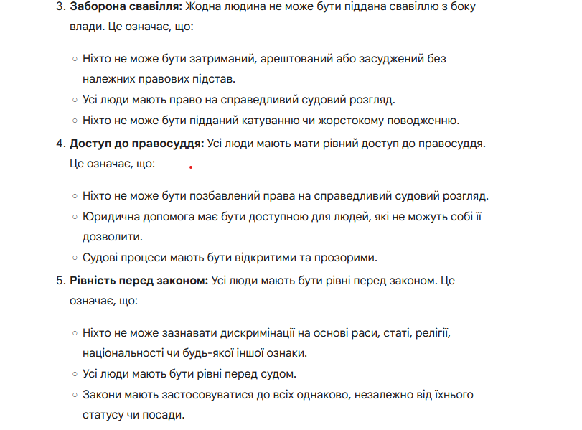
Верховний Суд
Штучний інтелект як основа цифрового судочинства: помічник чи майбутній конкурент судді?
5

Slide 29
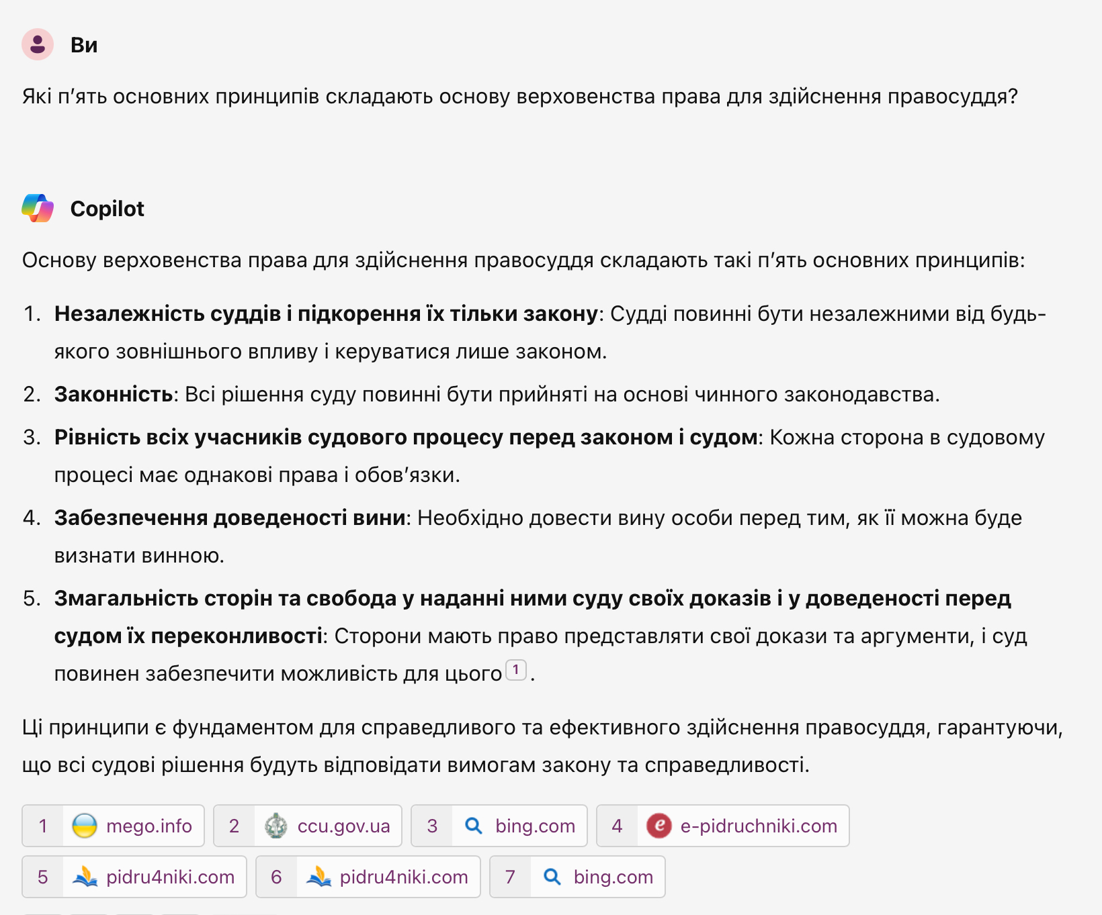
Верховний Суд
Штучний інтелект як основа цифрового судочинства: помічник чи майбутній конкурент судді?
5

Slide 30
Вірш на тему конкуренції роботи судді та штучного інтелекту
Суддя й штучний інтелект
В залі суду, де тиша панує, Суддя величний на троні сидить. В руках його - закон і справедливість, Від його слова доля залежить.
Та ось з'являється новий герой - Штучний інтелект, холодний і мовний. Він обчислює й аналізує, Шукає істину, немов хижий звір.
Чи зможе він замінити суддю? Чи стане штучний розум вершити долю? Чи зникне мудрість людська навік? Чи правда в цифрах знайде свій притулок?
Питання ці тривожать нас усіх, В майбутнє дивлячись з тривогою й сумнівом. Та віримо, що істина й людяність Завжди здолають штучний холод й гнів.
Суддя й штучний інтелект - два світи, Що зустрілися на перехресті доль. І тільки час покаже, хто з них Здолає цю найскладнішу з задач.
Цей вірш описує протистояння судді та штучного інтелекту. Суддя символізує людську справедливість, засновану на досвіді та мудрості. Штучний інтелект символізує логіку й аналітику, які можуть допомогти у прийнятті рішень.
Вірш не дає однозначної відповіді на питання, хто з них переможе. Він лише підкреслює складність цієї проблеми та її важливість для майбутнього людства.
Вірш написаний ямбом, має чіткий ритм і риму. Він використовує метафори та символи, щоб зробити його більш образним і емоційним.
Верховний Суд
Штучний інтелект як основа цифрового судочинства: помічник чи майбутній конкурент судді
6

Slide 31
Постанова Верховного Суду від 10 січня 2024 року у справі № 400/3128/23
Загальноприйнято вважати, що обмеження доступу особи до суду певним строком може мати суттєві недоліки, які впливають на здійснення правосуддя та можливість захисту порушених прав такої особи.
До основних недоліків можна віднести те, що у багатьох випадках особа не може передбачити всі можливі обставини, які вплинуть на її права у майбутньому, і призведуть до настання негативних наслідків у вигляді порушення її прав.
Вказане може призвести до необхідності звернення особи до суду тоді, коли її права вже порушено внаслідок дій чи бездіяльності суб`єкта владних повноважень, наслідків протиправності яких особа не могла передбачити, а не напередодні можливого порушення.
Обмеження строком, за таких обставин, може бути особливо неприйнятним для тих, хто з різних причин не може вчасно виявити порушення своїх прав, що може призвести до дискримінації у сфері доступу до правосуддя. У цілому обмеження строком доступу до суду має бути винятком, але одночасно узгоджуватися з принципом правової визначеності (res judicata) і принципом справедливості, як складової верховенства права.
Верховний Суд
Штучний інтелект як основа цифрового судочинства: помічник чи майбутній конкурент судді
7

Slide 32
Постанова Верховного Суду від 10 січня 2024 року у справі № 240/4894/23
Загальноприйнято вважати, що принцип тлумачення закону на користь особи є однією з основних засад судочинства, яка вказує, що суди повинні намагатися тлумачити закон та його норми в такий спосіб, щоб максимально захистити права та інтереси особи;
цей принцип також часто відомий як "in dubio pro persona" або "in dubio pro homine" (латинською мовою) означає "у вагомих сумнівах - на користь людини";
принцип тлумачення закону на користь особи не передбачає ігнорування закону, але вказує на те, що в спірних ситуаціях суди повинні намагатися вибрати інтерпретацію закону, яка максимально захищає права та інтереси саме особи.
Верховний Суд
Штучний інтелект як основа цифрового судочинства: помічник чи майбутній конкурент судді
7

Slide 33
Ухвала Верховного Суду від 23 січня 2024 року у справі № 380/12348/22
Принцип повного відшкодування витрат на професійну правничу допомогу стороні, на користь якої ухвалено судове рішення, ґрунтується на загальних принципах справедливості та компенсації в правовій системі, що є особливо важливим у публічно-правових спорах, де відповідачам, як правило, виступає держава в особі уповноважених нею суб`єктів владних повноважень.
Зазначений принцип допомагає взаємно збалансувати тягар витрат і забезпечити ефективний доступ до правосуддя, оскільки це дає можливість: 1) стимулювати справедливі судові процеси: якщо сторона, на користь якої ухвалено судове рішення, може очікувати відшкодування витрат на адвоката, це стимулює її використовувати правові засоби та користуватися послугами адвокатів для ефективного представлення своїх інтересів у суді, що сприяє справедливому та рівноправному судовому процесу; 2) захистити право на доступ до правосуддя: гарантування відшкодування витрат на професійну правничу допомогу забезпечує можливість захисту особою своїх прав у суді, незалежно від її фінансового стану, що сприяє реалізації принципу рівності перед законом; 3) збалансувати інтереси сторін: відшкодування витрат на професійну правничу допомогу сприяє встановленню балансу інтересів сторін та дає змогу стороні, на користь якої ухвалено судове рішення, компенсувати витрати, що виникли внаслідок необхідності захищати свої права в суді; 4) забезпечити судову ефективність: якщо сторона, на користь якої ухвалено судове рішення, може очікувати відшкодування витрат на професійну правничу допомогу, це сприяє ефективності судового процесу та робить його більш доступним та прозорим.
Верховний Суд
Штучний інтелект як основа цифрового судочинства: помічник чи майбутній конкурент судді
7

Slide 34
Постанова Верховного Суду від 13 лютого 2024 року у справі № 140/9165/23
Питання поновлення пропущених процесуальних строків вирішується судом в кожному конкретному випадку з урахуванням доводів, наведених у заяві про поновлення такого строку. Найпоширенішими підставами, за яких може бути поновлений пропущений строк звернення до суду, є, зокрема, форс-мажорні обставини або такі, що перебували поза контролем особи (аварії, катастрофи, природні явища) та інші об`єктивні причини, що не залежали від її волі (тяжка хвороба, неправомірні дії інших осіб тощо). Водночас, у випадку, коли позивачем не наведено обґрунтованих аргументів та переконливих доказів, які могли б свідчити про об`єктивну неможливість вчинення ним всіх необхідних і можливих дій щодо реалізації процесуальних прав у передбачені процесуальним законом строки, застосування судами передбачених законом наслідків пропущення строків звернення до суду, не є порушенням права особи на доступ до суду.
Такий підхід відповідає принципу правової визначеності (res judicata) як складової верховенства права, а також законності (заборони незастосування норми закону, яка відповідає критерію якості, передбачуваності та легітимної мети).
Верховний Суд
Штучний інтелект як основа цифрового судочинства: помічник чи майбутній конкурент судді
7

Slide 35
ВИКОРИСТАНІ ДЖЕРЕЛА
1. Берназюк Ян. Електронний суд та деякі (не)відʼємні атрибути судочинства: мантія, нарадча кімната тощо
https://supreme.court.gov.ua/userfiles/media/new_folder_for_uploads/supreme/2023_prezent/2_%20presentation_bernaziuk_it_mantle.pdf
Верховний Суд
Електронний суд та деякі (не)відʼємні атрибути судочинства: мантія, нарадча кімната тощо

Slide 36
Дякую за увагу!

